Slide 1

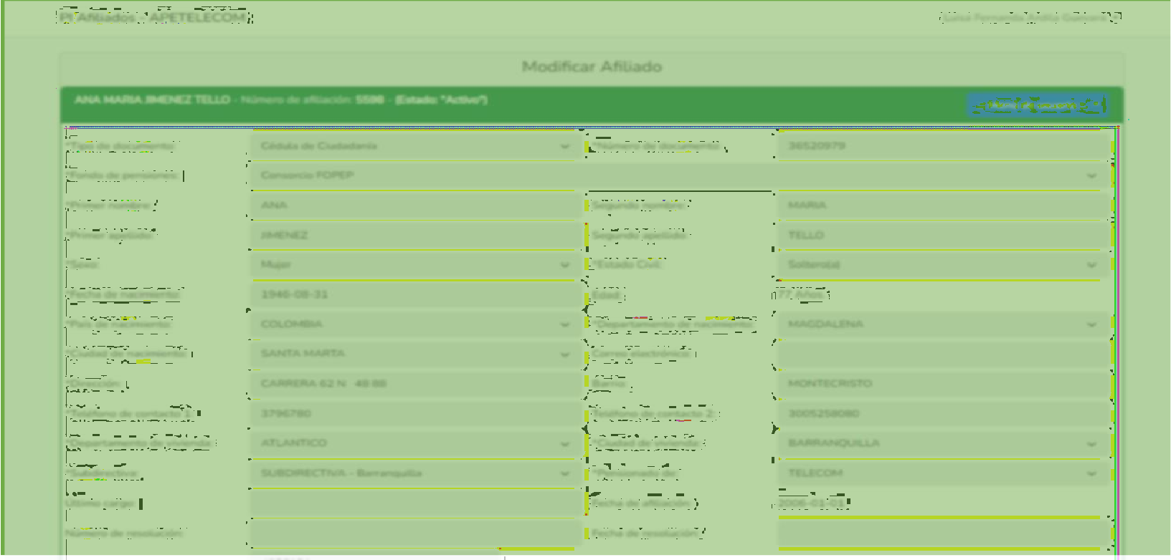


CANCHEROS
2024
1

Slide 2
INTRODUCCION
Este documento proporciona instrucciones detalladas sobre cómo utilizar un sistema de información de CANCHEROS. Este documento es útil para los usuarios que necesitan orientación sobre cómo sacar el máximo provecho de la herramienta que están utilizando.
OBJETIVO
Especificar los componentes y recursos técnicos del sistema al usuario final, con la finalidad de apoyar situaciones de mantenimiento o mejoras aplicadas.
El objetivo principal de un manual de usuario es proporcionarle como usuario del sistema toda la información necesaria para utilizar el sistema web de CANCHEROS de manera efectiva y eficiente. Algunos de los objetivos específicos de este manual de usuario incluyen:
Orientación: Ayudará a familiarizarse con el sistema y su funcionamiento.
Instrucción: Proporcionará instrucciones paso a paso sobre cómo realizar diversas tareas dentro del sistema web.
Referencia: Servirá como una referencia rápida para que encuentren respuestas a preguntas comunes o solucionen problemas.
Optimización del Uso: Ayudará a sacar el máximo provecho de las características y funcionalidades del sistema.
Reducción de Errores: Minimizará los errores y malentendidos al proporcionar una guía clara y detallada sobre cómo utilizar el sistema correctamente.
Aumento de la Productividad: Contribuirá a la productividad al permitir dominar rápidamente el sistema y realizar sus tareas de manera eficiente.
En resumen, el objetivo final de este manual de usuario es mejorar su experiencia como usuario al proporcionarle la información necesaria para utilizar el sistema de manera efectiva y resolver cualquier problema que pueda surgir durante su uso.
2

Slide 3
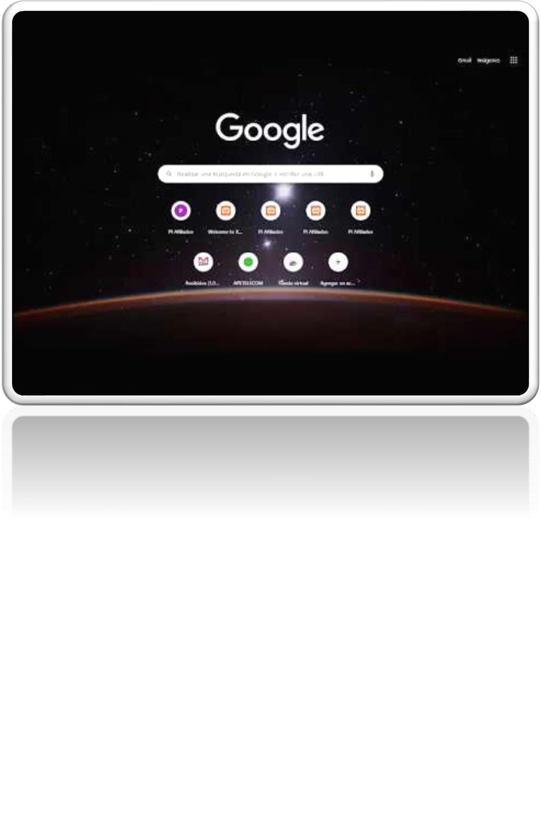
INGRESAR AL SISTEMA. Como podemos ingresar siendo usuario normal
.
3

Slide 4
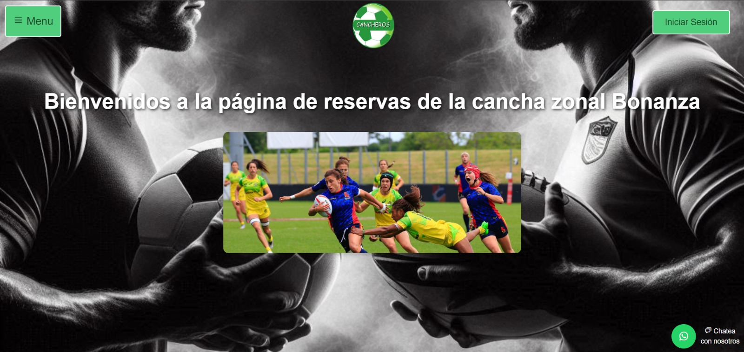
CREAR UN NUEVO USUARIO. Para crear un nuevo usuario se puede de forma autónoma o puede ser creado directamente desde la plataforma del administrador. Desde la parte superior izquierda le damos clic en “Menú”.
4

Slide 5
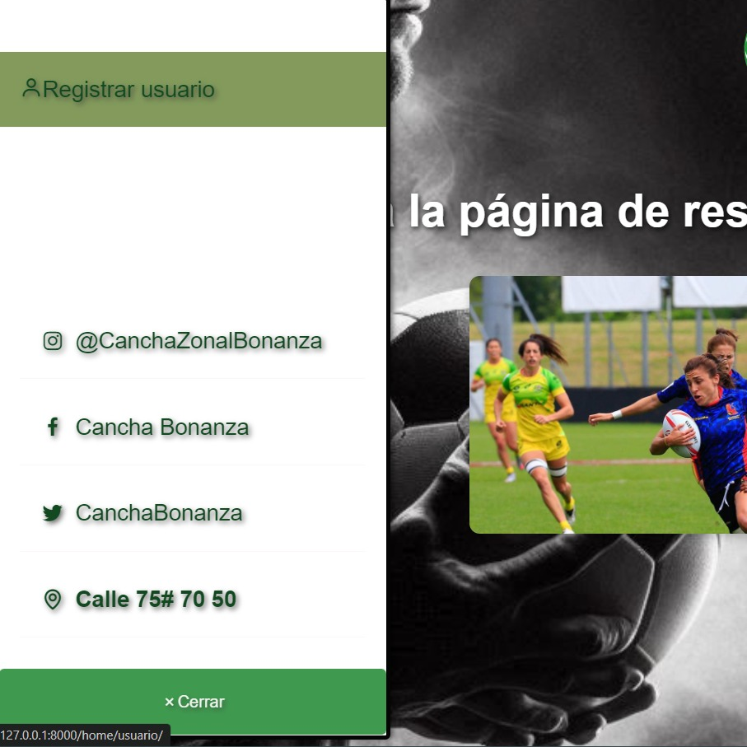
CREAR UN NUEVO USUARIO. Después daremos clic donde dice “Registrar usuario”.
5

Slide 6
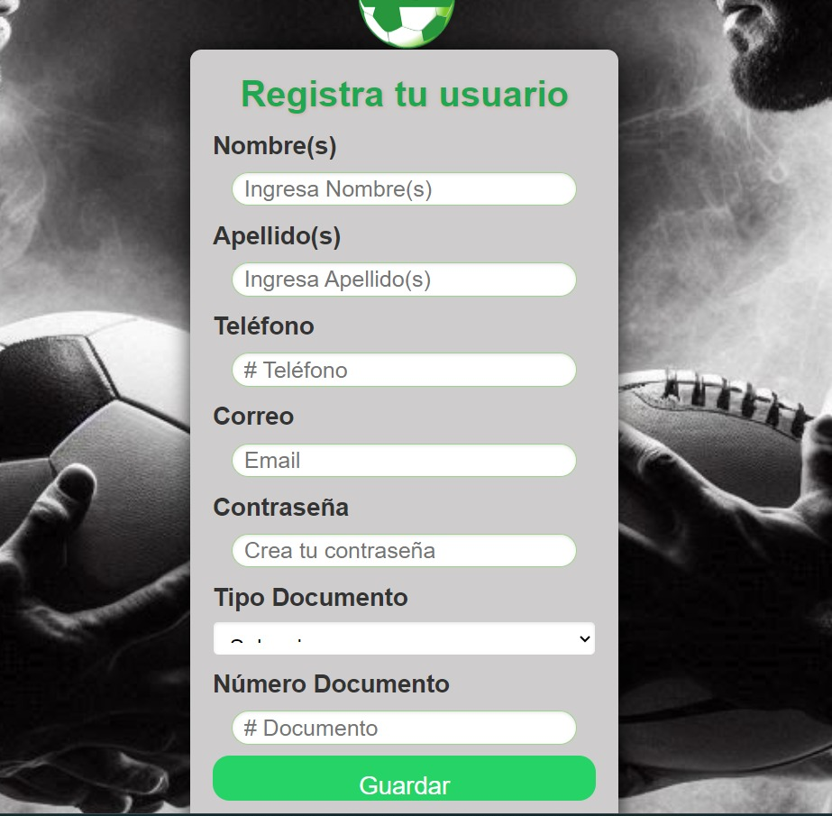
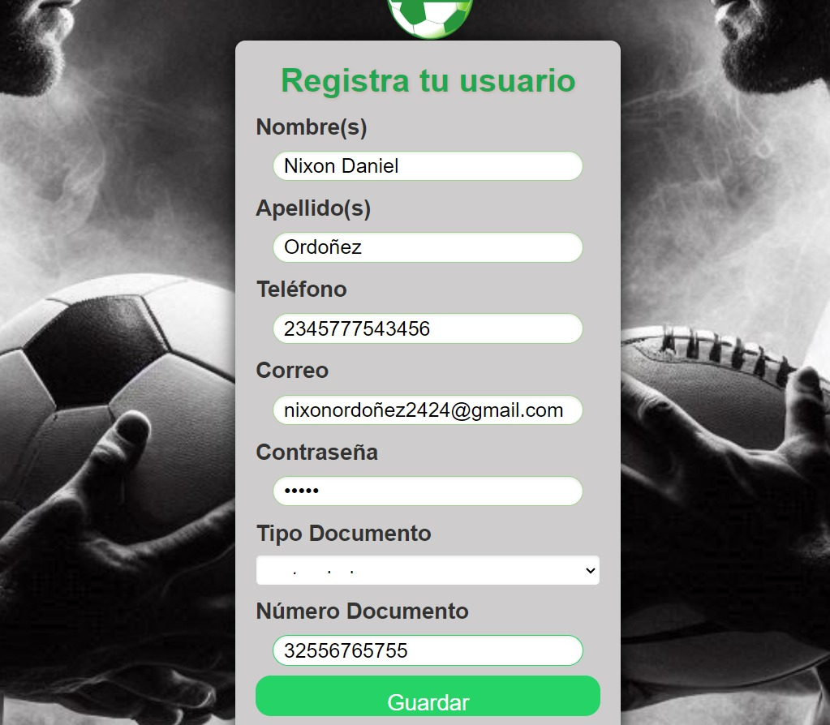
CREAR UN NUEVO USUARIO. Se evidencia el formulario de registro el cual llenara con sus datos.
6

Slide 7
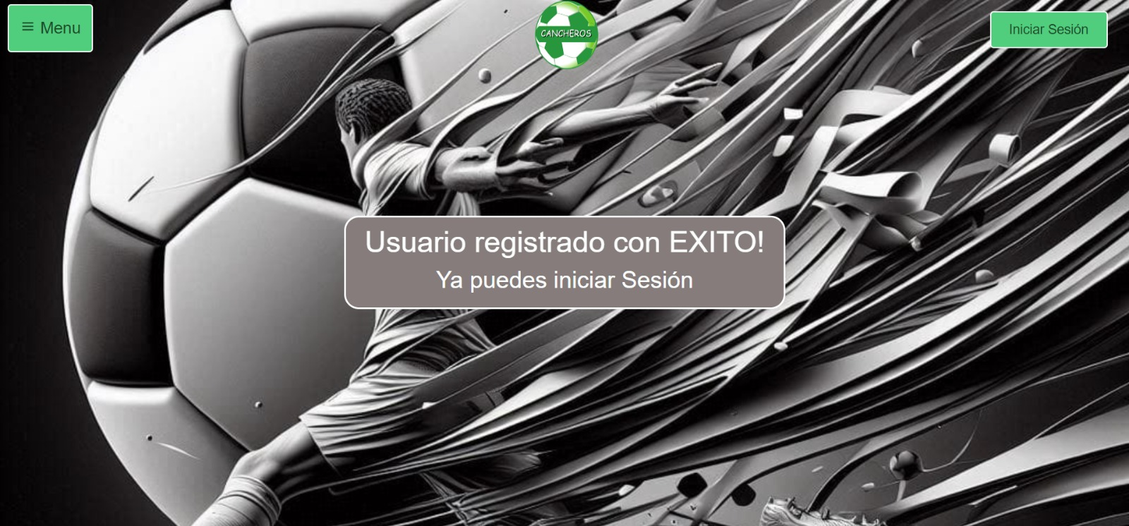

CREAR UN NUEVO USUARIO. Saldrá un mensaje de alerta que indique que el usuario se registró con éxito y dar clic en “iniciar sesión “
7

Slide 8
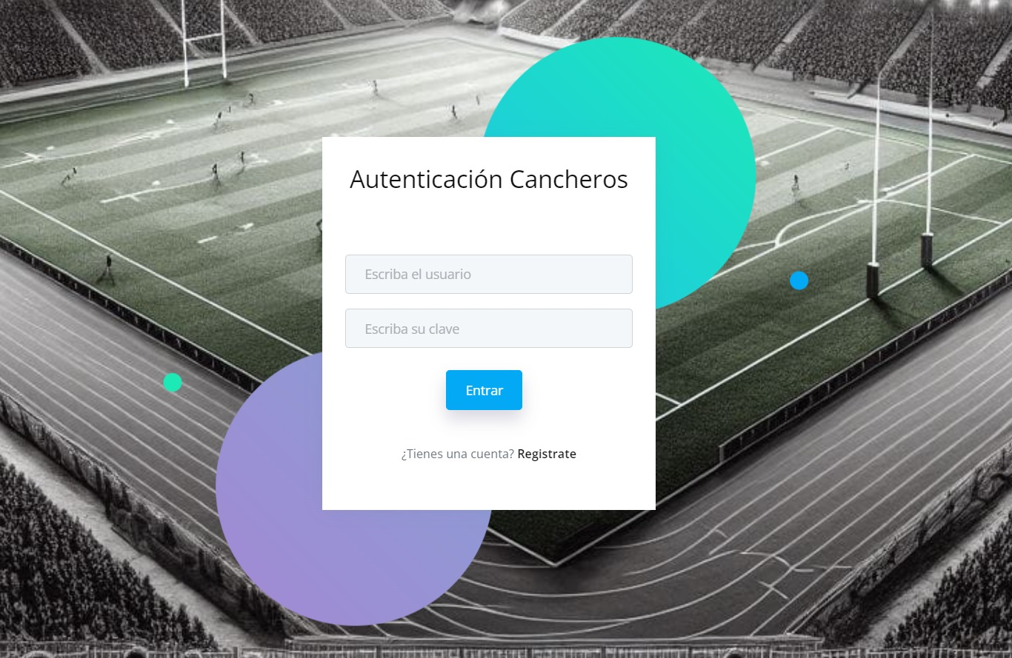
INGRESAR COMO USUARIO. Para ingresar como un usuario y poder realizar la reserva , en la parte superior derechas le damos clic en “iniciar sesión” y podremos ingresar nuestro Login.
8

Slide 9
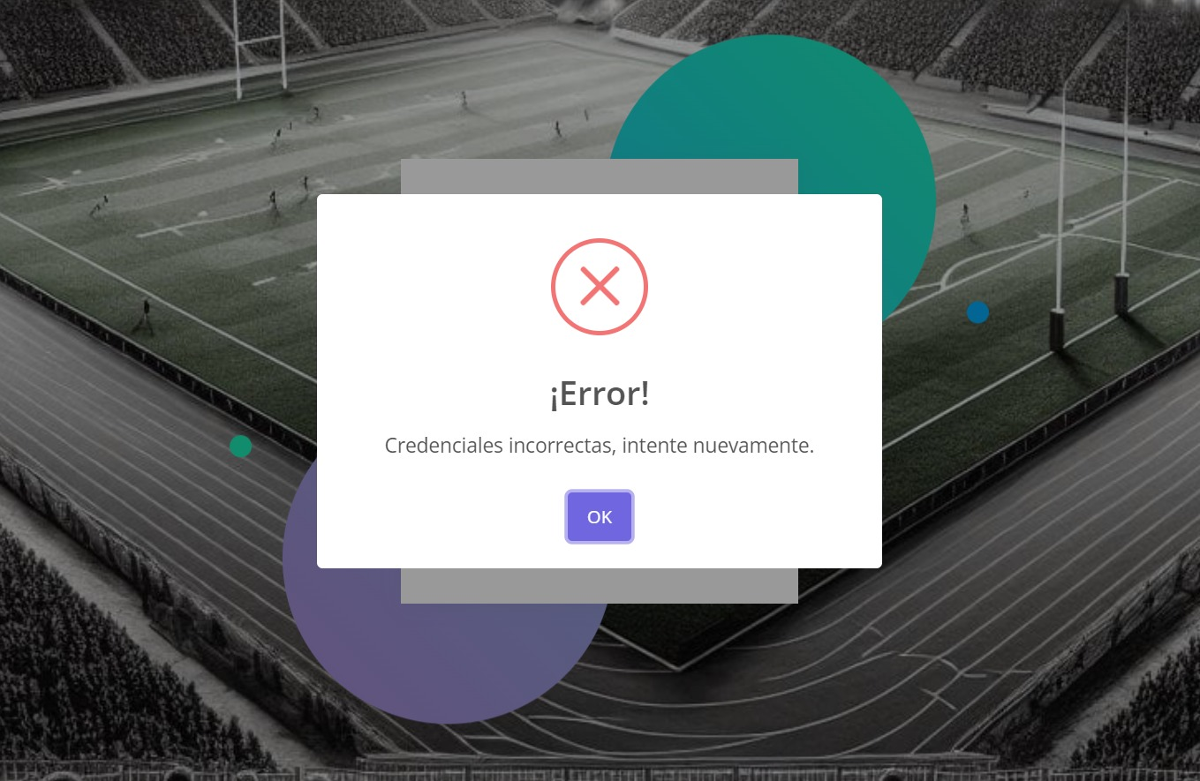
INGRESAR COMO USUARIO. Después de ingresar nuestras credenciales daremos clic en entrar, si no colocamos bien las credenciales arrojara un error.
9

Slide 10
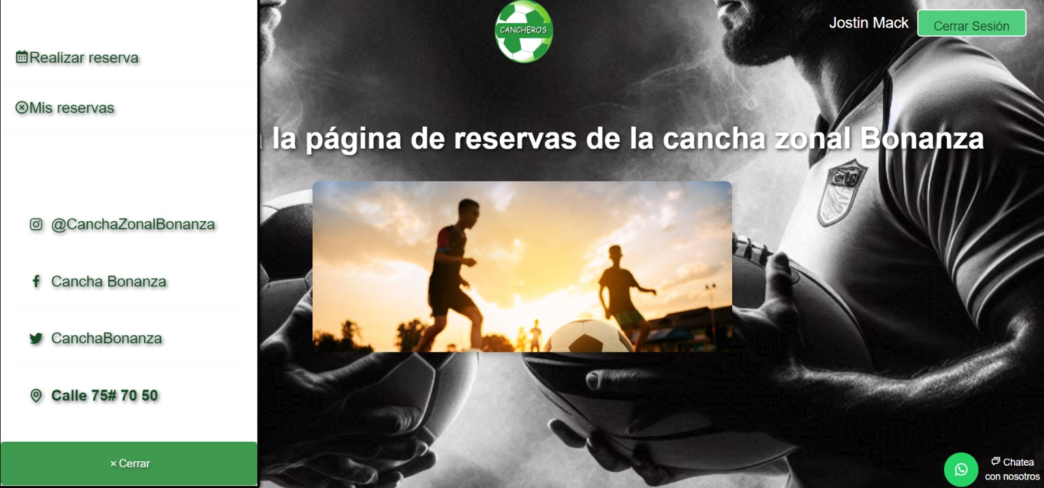
INGRESAR COMO USUARIO. Ya al haber ingresado con nuestro usuario nos aparecerá una pestaña muy similar a la principal, pero nos dejará realizar las reservas de cancha que necesitamos, además tendrá nuestro nombre al lado de “cerrar sesión”
10

Slide 11

REALIZAR RESERVA. Para poder realizar la reserva volvemos al menú en la parte donde nos dice “realiza tu reserva”.
11

Slide 12
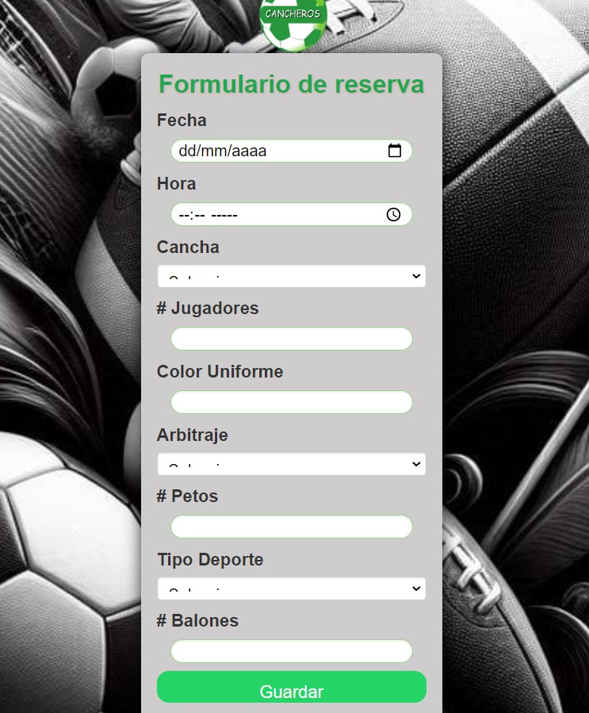
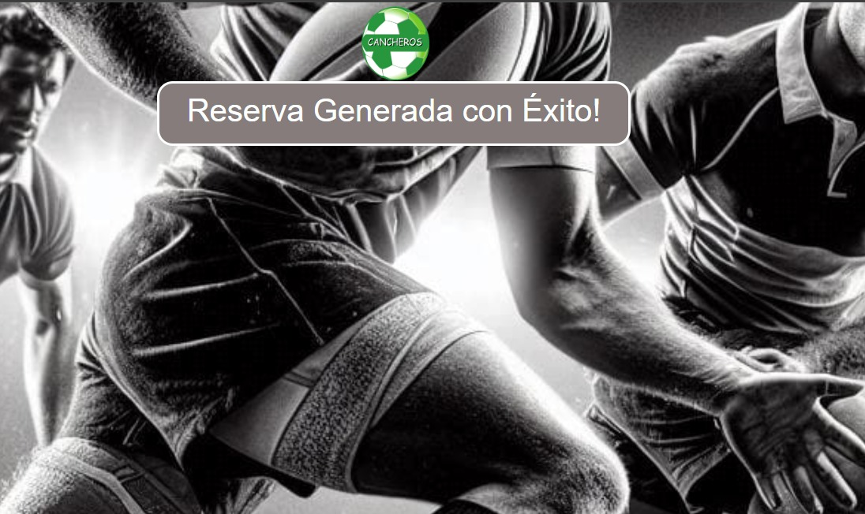
REALIZAR RESERVA. Después diligenciaremos el formulario que nos aparece para dejar hecha nuestra reserva, y enviándonos un mensaje de reserva exitosa.
12

Slide 13
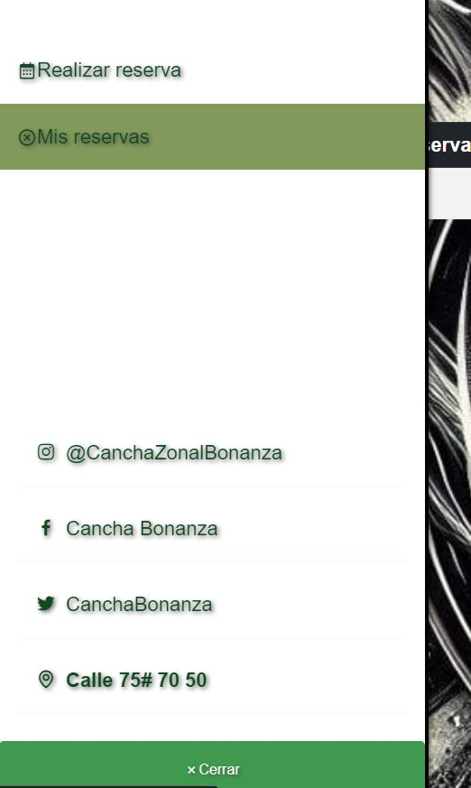
CANCELAR RESERVA. Para cancelar la reserva realizada volvemos al menú en la parte donde nos dice “Mis Reservas “
13

Slide 14
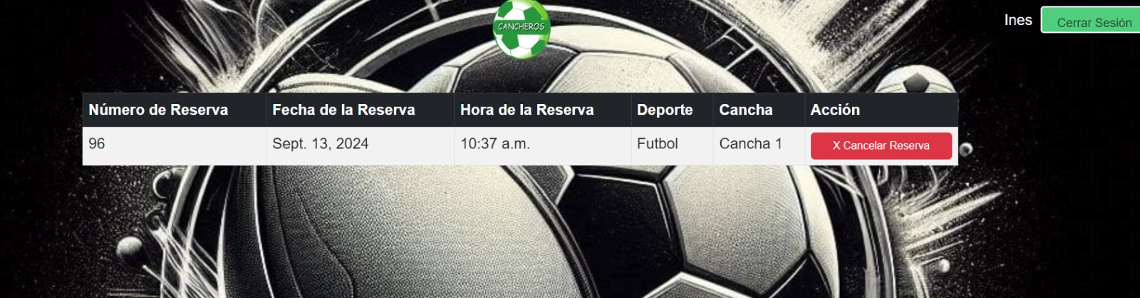
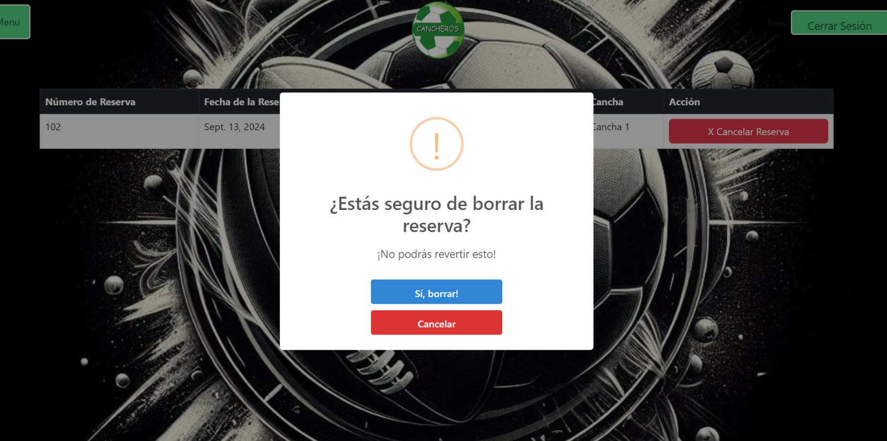
CANCELAR RESERVA. 1. Nos saldrá la siguiente página:
2. Daremos clic donde dice cancelar reserva , y nos aparecerá en siguiente mensaje de alerta :
3. Al cual le daremos clic donde dice “si, borrar”
Si en realidad queremos cancelar la reserva.
14

Slide 15
CERRAR SESION. Nos quedaremos en la pagina inicial de nuestra sesión y le daremos clic al botón de “cerrar sesión” que aparece en la esquina superior derecha al lado de nuestro nombre.
15

